Slide 1
VIẾNG BIA GHI DANH LIỆT SĨ PHƯỜNG LONG BÌNH - THAM QUAN NHÀ TRUYỀN THỐNG

Slide 2
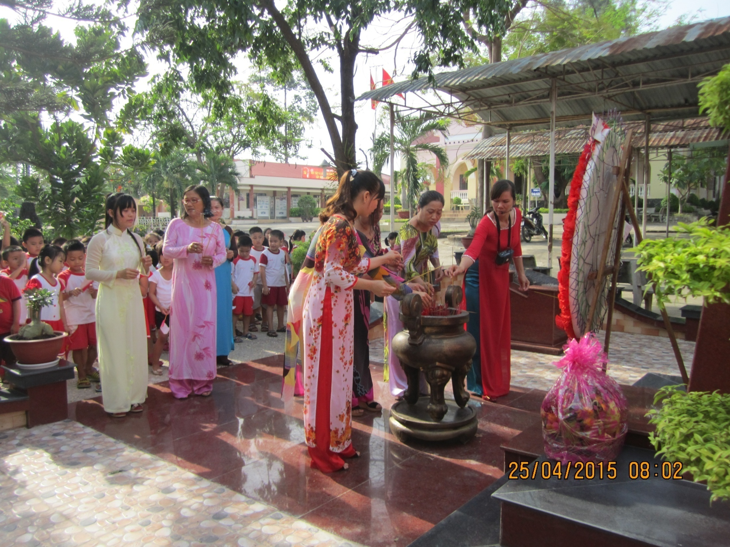

Slide 3
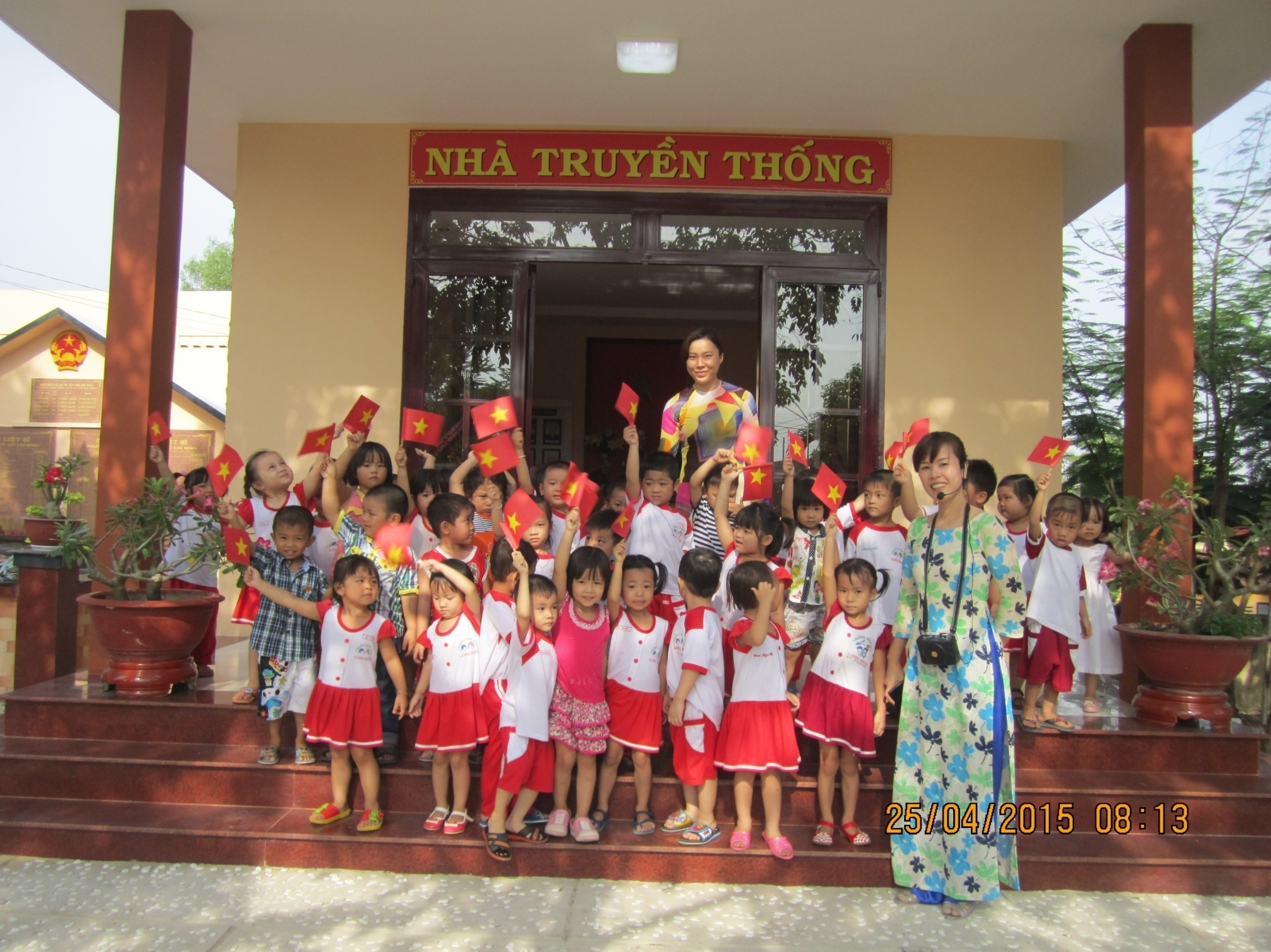

Slide 5
